Slide 1
人教2019A版必修 第一册
3.2 函数的基本性质
第一课时
3.2.1 单调性

Slide 2
思考与回忆
1、说说前面学习过函数的那些内容？
2、书本上如何给函数下定义？
3、求函数的解析式有几种方法？
4、说说分段函数与常数函数的特点？

Slide 3
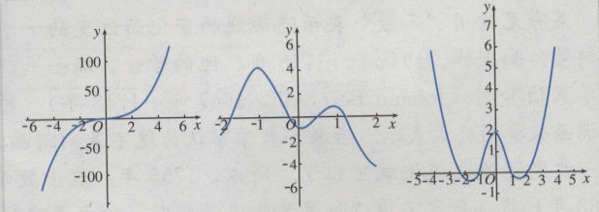
一、观察这些函数图像，你能说说他们分别反映了相应函数的哪些特征吗？
二、它们分别反映了相应函数有什么变化规律？

Slide 4
初步感知
局部上升或下降
上升
下 降
y
y
y
o
x
o
x
o
x
能用图象上动点P（x，y）的横、纵坐标关系来说明上升或下降趋势吗？
在某一区间内，
图像在该区间内逐渐上升——y随着x 的增大而增大；
图像在该区间内逐渐下降——y随着x的增大而减小。
函数的这种性质称为函数的单调性
x | … | -4 | -3 | -2 | -1 | 0 | 1 | 2 | 3 | 4 | …
f（x） | … | 16 | 9 | 4 | 1 | 0 | 1 | 4 | 9 | 16 | …

Slide 5
1、思考：如何利用函数解析式 描述“随着x的增大，相应的f(x)随着增大？”
图象在区间 逐渐上升
在 内随着x的增大，y也增大
y
对区间 x₁，x₂ ，
当x₁<x₂时， 都有f(x₁)<f(x₂)
我们就说函数 在区间 上是增函数.
任意
o
x
2、你能类似地描述 在区间 上是减函数吗？

Slide 6
在区间 上，任取两个 ，得到
，当
时，有
这时，我们就说函数 在区间 上是减函数.

Slide 7
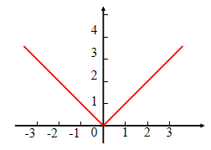
思考：函数 各有怎样的单调性
y
O
x

Slide 8
单调性概念：
对于定义域I内某个区间D上的任意两个自变量的值
当 时,
当 时,
都有
都有
就说函数 在区间
D上是增函数.这个给定的区间就为单调增区间。
就说函数 在区间
D上是减函数.这个给定的区间就为单调减区间。

Slide 9
如果函数 y =f(x)在区间D是增函数或减函数，那么就说函数 y =f(x)在区间D上具有(严格的)单调性,区间D叫做y =f(x)的单调区间。

Slide 10
思考：
练习：书本P77页思考

Slide 11
思考：
函数的单调性是对定义域内某个区间而言的，你能举出在整个定义域内是
单调递增的函数例子吗？你能举出在定义域内的某些区间单调递增但在另
一些区间上单调递减的函数例子吗？
3
2
o
-4
-3
-2
-1
1
2
3
4
5
-2
-3

Slide 12
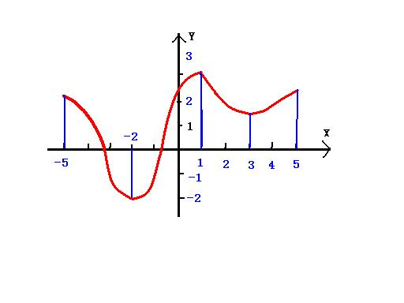
牛刀小试：
如图是定义在闭区间[-5,5]上的函数y=f(x)的图象，根据图象说出y=f(x)的单调区间，以及在每一个单调区间上,f(x)是增函数还是减函数。
函数f(x)的单调区间有[-5,-2),[-2,1),[1,3),[3,5],
其中f(x)在区间[-5,-2),[1,3)上是减函数，
练习：书本P79第1题
在区间[-2,1),[3,5]上是增函数。

Slide 13
例1 根据定义，研究函数
则
①当k>0时，
于是
②当k<0时，
于是

Slide 14
函数的单调性
用定义证明函数的单调性的步骤:
1.取数:任取x₁，x₂∈D，且x₁<x₂；
2.作差:f(x₁)－f(x₂)；
3.变形:通常是因式分解和配方；
4.定号:判断差f(x₁)－f(x₂)的正负；
5.结论:指出函数f(x)在给定的区间D上的单调性.
练习：书本P79第2题

Slide 15

例2 物理学中的玻意耳定律 告诉我们，对于一定量的气体，当其体积V减小时，压强p将增大,试用函数单调性证明之.
分析：按题意就是证明函数 在区间
上是减函数.

Slide 16

证明：根据单调性的定义，设V₁，V₂是定义域(0，+∞)上的任意两个实数，且V₁<V₂，则
取值
作差变形
由V₁，V₂∈ (0，+∞)且V₁<V₂，得V₁V₂>0, V₂- V₁ >0
又k>0,于是
定号
所以，函数 是减函数.也就是说，当体积V减少时，压强p将增大.
结论
练习：书本P79第3题

Slide 17









例3 根据定义证明函数 在区间 上单调递增。
证明：
所以，函数 在区间 上单调递增。
练习：书本P79第4题

Slide 18
课堂小结
1、理解概念应抓住关键词，对函数单调性
概念中应重点理解
定义域、区间、任意…都有…
2、增函数
图象是上升的；
减函数
图象是下降的。
3、用定义证明函数单调性的步骤是：
假设,作差变形(分解因式,通分,配方),
定号,下结论.

Slide 19


课本：P85 习题3.2第1、2、3题
预习:书本P80--81
练习册:P41--43

